Slide 1
Radioaktīvo elementu pielietojums bioloģijā

Slide 2
Radiācija
Radiācija ir process, kurā viļņi vai daļiņas
izplatās telpā izstarošanas ceļā.
Radioaktīvās vielas ir objekti, kas patvaļīgi
sabrūk un šī procesa rezultātā izdala radiāciju.
Radiācija ir radioaktivitātes procesa rezultāts.

Slide 3
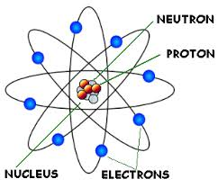
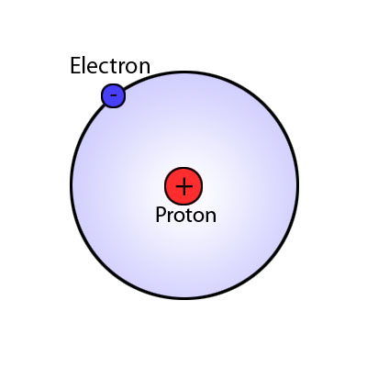
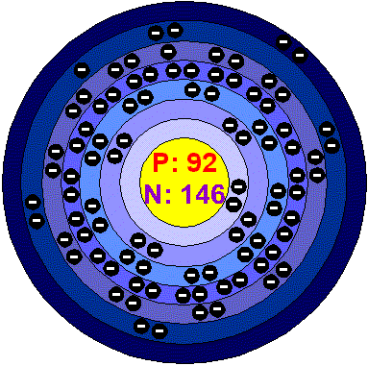
Atoms
Visas molekulas sastāv no atomiem.
Katram atomam ir kodols , kuram
apkārt riņķo negatīvi uzlādēts elektronu
mākonis. Atoma elektronus pie kodola
piesaista elektromagnētiskais lauks.
Atoma kodols sastāv no
pozitīvi lādēta protona
elektriski neitrāla neitrona
¹H
²³⁸U
ūdeņraža atoms
urāna atoms
Mazākais atoms (ūdeņraža) satur tikai
1 protonu.
Lielāki atomi , piemēram urāna, satur
92 protonus un 146 neitronus.

Slide 4
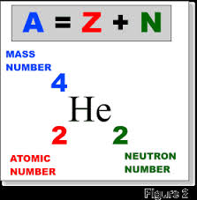
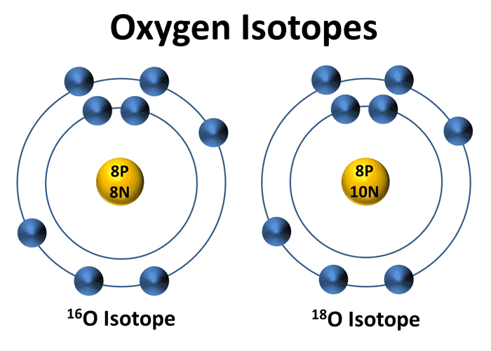
Atoms
Atomi tiek klasificēti pēc protonu (p)
un neitronu (n) skaita kodolā.
Protonu skaits nosaka ķīmisko elementu
(ko raksturo atomskaitlis).
Neitronu skaits nosaka ķīmiskā elementa
izotopu.
Izotopi ir atomi, kuru kodolos ir
vienāds protonu, bet dažāds neitronu skaits.

Slide 5
Atoms
Lielākā daļa atomu ir stabila (paliek tādi kā ir).
Daži atomi ir nestabili.
Lai atgrieztos stabilā stāvoklī, tie spontāni izdala daļiņas vai elektromagnētiskos viļņus. Šo procesu sauc par sabrukšanu.
Šāds nestabils atoms ir radioaktīvs.
No nestabilā atoma izdalītās daļiņas vai elektromagnētiskie viļņi ir radiācija.

Slide 6
Radioaktīvo izotopu pussabrukšanas periods
Pussabrukšanas periods ir laiks , kurā nestabilu atomu kodolu skaits samazinās divas reizes.
Jo mazāks ir izotopa pussabrukšanas periods, jo tas ir radioaktīvāks.
Pussabrukšanas periodu atzīmē kā T1/2.

Slide 7
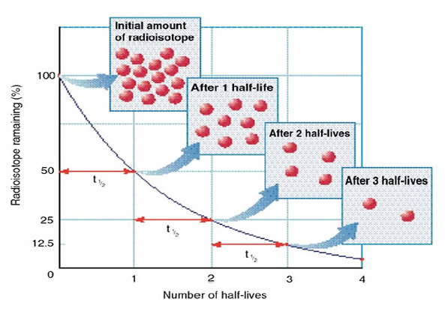
Radioaktīvo izotopu pussabrukšanas periods
Pussabrukšanas perioda laikā sabrūk puse kodolu, nākamajā tādā pašā periodā sabruks ceturtā daļa no sākotnējā daudzuma. Trešajā periodā sabruks astotdaļa no sākotnējā utt.
Kodolu pussabrukšanas periodi var būt
ļoti dažādi - no sekundes miljondaļām
līdz daudziem miljardiem gadu.
Piemēram, puse francija visstabilākā
izotopa kodolu sabrūk jau pēc 22 minūtēm,
bet urāna-238 pussabrukšanas periods
ir 4,49 miljardi gadu.

Slide 8
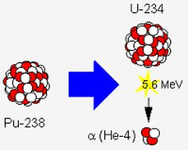
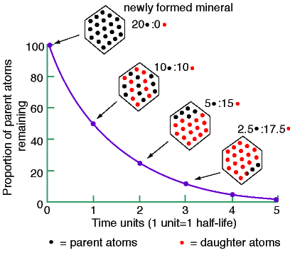
Radioaktīvo izotopu pussabrukšanas periods
Sākotnējais (mātišķais) radioaktīvais elements
sabrūkot izdala enerģiju, kā rezultātā veidojās cits
elements, ko sauc par meitas elementu.
Plutonijs- 238 ir mātišķais
elements, kas tiek pakļauts
sabrukšanai un izmainās
pārvēršoties meitas elementā– urānā-234.

Slide 9
Radiācija
Radiācija caurstrāvo visumu, un arī dzīvie organismi
uz Zemes ir pakļauti radiācijai dabīgā vidē.
Cilvēks ar savām maņām nespēj to sajust.
Radiācija
Dabīga
Mākslīga

Slide 10
Dabīga radiācija
Kosmiskais starojums
sastāv galvenokārt no primārām daļiņām –
protoniem, elektroniem un smagajiem joniem un
sekundārām daļiņām- neitroniem
Zemes radiācija (zemes garoza satur pirmatnējos radioaktīvos elementus- rādijs, urāns, torijs)
dabīgie radioaktīvie materiāli augsnē
akmeņi, celtniecības materiāli
gāzes, kuras izdalās no zemes dzīlēm (Radons -222 veidojās dabīgi sastopamo Urāna-238 radioizotopu sabrukšanas ceļā)
ēdiens un dzēriens, kas satur dabīgus radioaktīvus materiālus
Kosmiskais starojums un zemes garozā esošie radioaktīvie elementi izsauc
ārējo apstarojumu (no izstarojumiem)
iekšējo apstarojumu (ja radioaktīvās vielas iekļūst organismā)

Slide 11
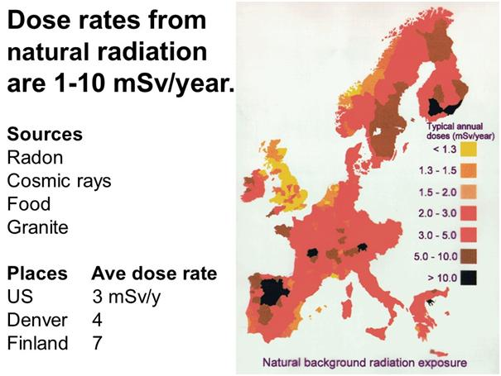
Dabīga radiācija
Dabīgās radiācijas līmenis ir atšķirīgs dažādās vietās
Kosmiskā starojuma intensitāte mainās atkarībā no vietas augstuma virs jūras līmeņa. Kalnos iedzīvotāji var saņemt 2-3 reizes lielākās devas, nekā jūras līmeņa iedzīvotāji.
Ceļojumi lidmašīnā arī palielina
saņemtās kosmiskā starojuma
devas.

Slide 12
Dabīga radiācija
Dzīvos organismos dabīgi ir radioaktīvās vielas-
kālijs-40, urāns, torijs , radijs, tritijs, polonijs, ogleklis-14.
Tie tiek uzņemti ar pārtiku. Absorbējās zarnu traktā un kļūst par ķermeņa sastāvdaļu.
To daudzums ar laiku samazinās sabrūkot vai izdaloties ārā no organisma.

Slide 13
Mākslīgā radiācija
Mākslīgai radiācijai ir vairāki avoti:
Apstarojums, ko izmanto medicīnā diagnostikas un ārstēšanas nolūkos
Kodolieroču izmantošana /testēšana (radioaktīvie elementi, kas radušies atomieroču izmēģinājumos)
Atomrūpniecības radītais piesarņojums
Pētījumos un sadzīvē izmantotais starojums (dūmu detektoru, spīdošo pulksteņu izmantošana)

Slide 14
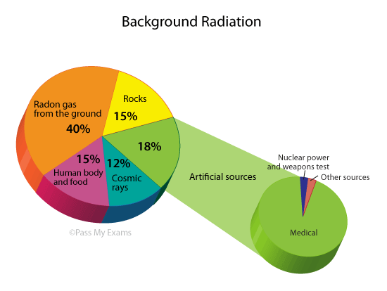
Radiācijas avoti
8%
8%
55%

Slide 15
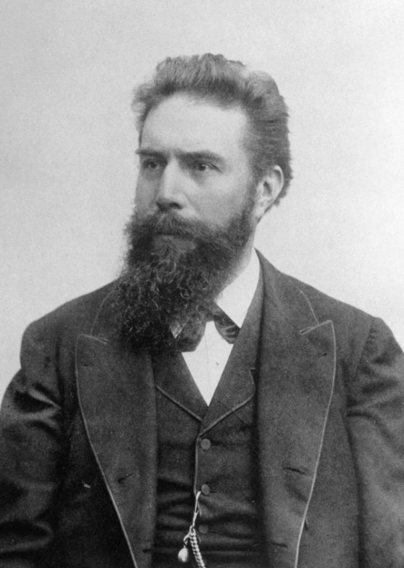
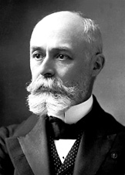
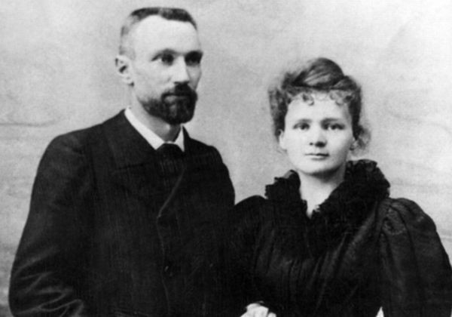
Radioaktivitātes atklāšana
Radioaktīvo elementu izmantošana ir iespējama pateicoties šo izcilo zinātnieku pētījumiem.
Henri Becquerel
Vilhelms Rentgens
1852-1908
Pierre (1859-1906) un
Marie (1867-1934) Curie
1845-1923

Slide 16
Radioaktivitātes atklāšana
Vilhelms Rentgens
Atklāja rentgenstarus (X-ray).
1845-1923
Pierre (1859-1906) un
Marie (1867-1934) Curie
Atklāja kuri elementi ir radioaktīvie.
Henri Becquerel
Atklāja radioaktivitāti.
1852-1908

Slide 17
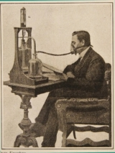
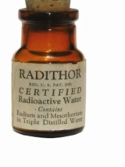
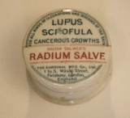
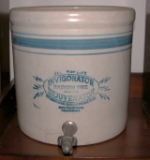
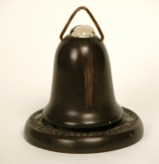
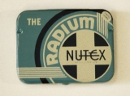
Radioaktivitātes bums
Radioaktivitāte = panaceja pret visu
Atrisinās visas veselības, skaistuma problēmas.
Pat radioaktīviem prezervatīviem tika piešķirtas
maģiskās īpašības

Slide 18
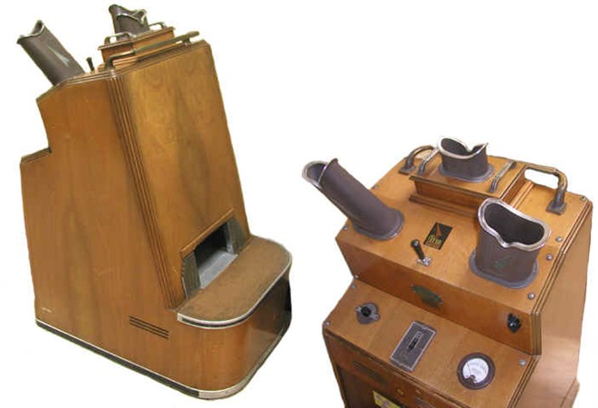
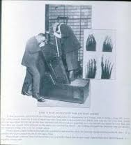
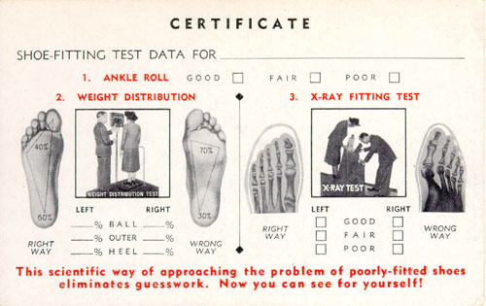
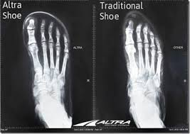
Radioaktivitātes bums
Tiek lietotas kurpju veikalos no 1930- 1950.g.
Rentgenstaru aparāts ar
50kV apstarošanu.
Mūsdienās
mamogrāfijā- 20kV,
krūšu kurvja rentgenā-150kV
“Shoe-Fitting Fluoroscope”
Kurpju pielaikošanas fluoroskops
Lielākā problēma bija pārāk
bieža apstarošana gada laikā.

Slide 19
Radiācijas veidi
Radiācija
Nejonizējošā
Jonizējošā
Gan jonizējošā, gan nejonizējošā radiācija var būt bīstama organismiem.
Jonizējošā radiācija vienādos enerģijas daudzumos ir bīstamāka. Tās radītajiem joniem, pat ļoti nelielā radiācijas daudzumā, piemīt spēja izraisīt šūnu bojājumus.

Slide 20
Nejonizējošā radiācija
Nejonizējošā radiācija satur zemas enerģijas elektromagnētiskos viļņus
Mikroviļņi
Radioviļņi
Siltums
Redzamā gaisma
Ultravioletie stari
Ultraskaņa
To enerģija ir samērā zema, izraisa tikai molekulu vibrāciju un sildošu efektu.

Slide 21
Jonizējošā radiācija
Jonizējoša radiācija nozīmē, ka tai ir pietiekami daudz enerģijas, ka saskarē ar atomu tā spēj atraut elektronus no atoma orbītas, liekot atomam palikt uzlādētam (negatīvi lādēti elektroni) vai jonizētam (pozitīvi lādēti joni).
Jonizējošā radiācija ietver daļiņas un augstas enerģijas elektromagnētiskos viļņus.
Izņemot rentgenstarus, kas izstarojās no elektronu mākoņu ierosināšanas, lielākā daļa no jonizējošās radiācijas veidojās no nestabila kodola sabrukšanas. Lai sasniegtu stabilitāti, tie atdod, rada vai izstaro enerģiju-radiāciju.

Slide 22
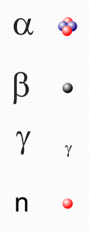
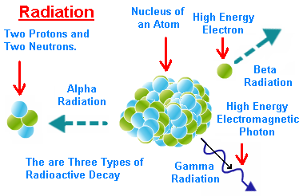
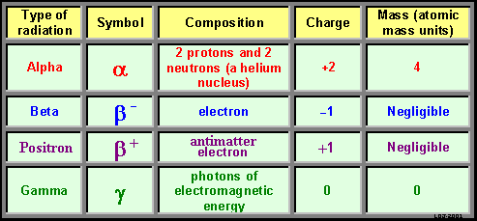
Jonizējošās radiācijas veidi
Visizplatītākie jonizējošās radiācijas veidi
Alfa daļiņas
Beta daļinas
Pozitrons
Gamma-stari
Rentgenstari
Neitroni

Slide 23
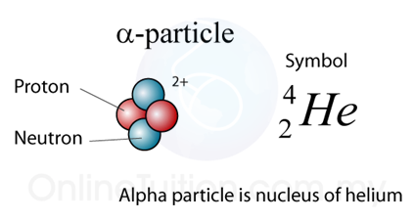
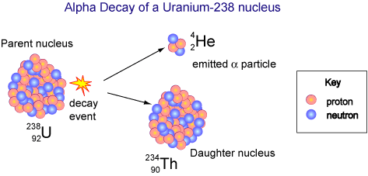
Radiācijas veidi
Alfa daļiņu radiācija
Alfa daļiņas ir samērā lielas un pozitīvi lādētas daļiņas, kas
sastāv no 2 protoniem un 2 neitroniem (identiskas hēlija kodolam).
Smagie atomi (ar atomu skaitu virs 82) tiecās emitēt alfa daļiņas

Slide 24
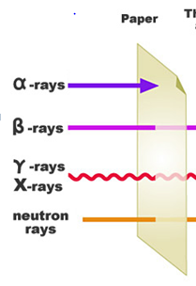
Radiācijas veidi
Alfa daļiņu radiācija
Alfa daļiņas viegli jonizē vielas un zaudē savu enerģiju.
Alfa daļiņu radiācijai ir īsu distanču iedarbība. Pārsvarā gadījumu tā nevar iziet cauri papīra loksnei vai cauri cilvēka ādai.
Neskatoties uz to, ka alfa daļiņu caursišanas spēks ir vājš, to jonizējošais spēks ir liels.
Tā ir bīstama, ja to ieelpo vai norij.

Slide 25
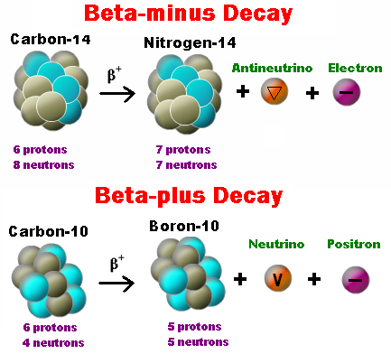
Radiācijas veidi
Beta daļiņu radiācija
Beta daļiņas ir liela ātruma elektroni
Ir daudz mazākas par alfa daļiņām
Daudzas radioaktīvās vielas emitē beta daļiņas sabrukšanas laikā.

Slide 26
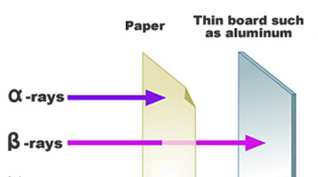
Radiācijas veidi
Beta daļiņu radiācija
Beta daļiņām ir liels caursišanas spēks.
Beta daļiņas gaisā pārvietojas dažu decimetru attālumā. To var apturēt, piemēram, dažu milimetru bieza alumīnija loksne.

Slide 27
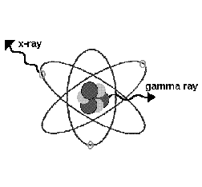
Gamma radiācija
Gamma un rentgenstari
Gamma un rentgenstari ir līdzīgi, bet atšķīrās to izcelsme.
Gamma stari tiek emitēti no nestabila atoma kodola sabrukšanas laikā.
Rentgenstari tiek emitēti no elektronu mākoņa elektronu ierosmes rezultātā.

Slide 28
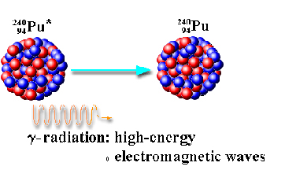
Radiācijas veidi
Gamma radiācija
Gamma un rentgenstari
Gamma un rentgenstari ir augstas enerģijas elektromagnētiskie viļņi (fotoni).
Līdzīgi redzamai gaismai, bet ar augstāku frekvenci un enerģiju.
Tiem nav masas un elektriskā lādiņa.

Slide 29
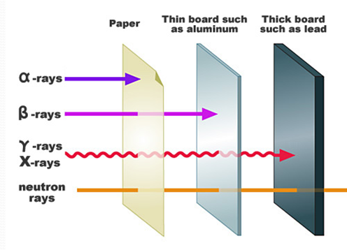
Radiācijas veidi
Gamma radiācija
Gamma stariem ir visīsākais elektromagnētiskā viļņa garums, to ir grūti apturēt.
Šī ir visbīstamākā radiācija. Tā spēj iziet cauri ķermenim un nodarīt lielus bojājumus šūnām.
Gamma starus var apturēt tikai biezs svina slānis vai vairāki metri dzelzsbetona.

Slide 30
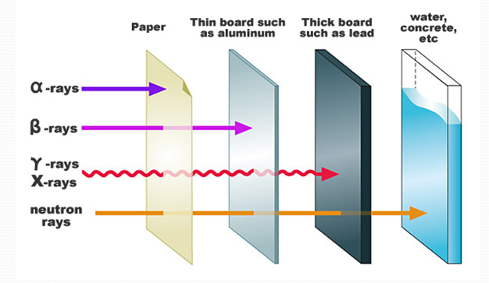
Radiācijas veidi
Neitronu radiācija
Visbiežāk sastopama kodolreaktoros un atombumbās.
Neitronu strāvojums sastāv no neitroniem un tas nav jonizējošs.
Ja neitroni savā ceļā trāpa kodoliem, tie var izdalīt gamma staru emisiju.

Slide 31
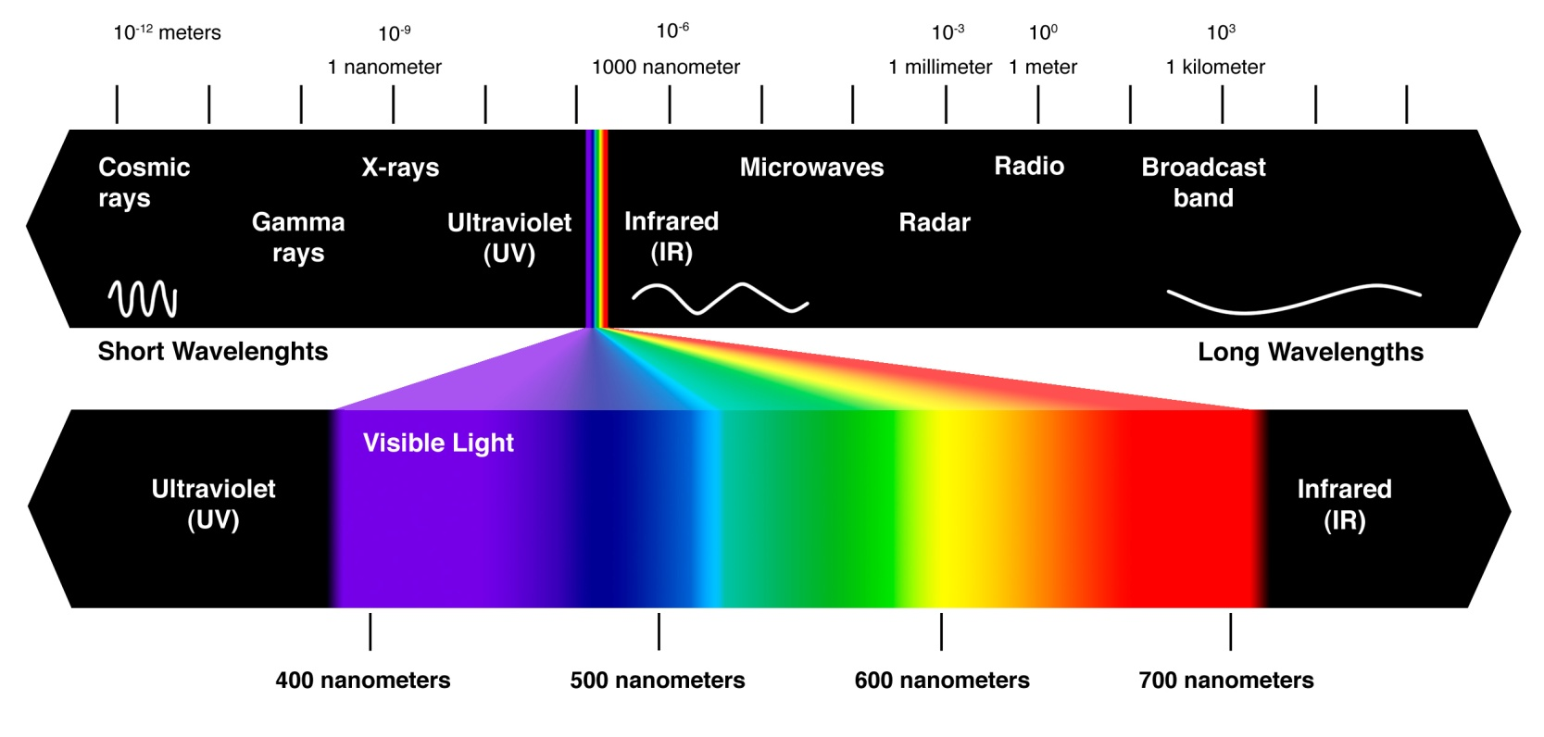
Elektromagnētisko viļņu spektrs

Slide 32
Kādās mērvienībās tiek norādīta radiācija?
Radiācijas daudzumu norāda
Rentgens (R)
Rads
Grejs (Gy)
Rems
Zīverts (Sv)
Šīs vienības attiecās uz radiācijas eksponēšanu,
radiācijas devu un radiācijas aizsardzību.
Kirī
Bekerels (Bq)
Šīs vienības attiecās uz pašu radioaktīvo vielu
Novecojušās radioaktivitātes mērvienības

Slide 33
Radiācijas mērvienības
Starptautiskā mērvienību (SI) sistēmā
ir iekļauti
grejs (Gy), zīverts (Sv) un bekerels (Bq).

Slide 34
Radiācijas mērvienības
Mērvienība bekerels (Bq) attiecās uz radioaktīvo vielu. Bekerels parāda, cik radioaktīvs ir priekšmets.
1 bekerels = 1 radioaktīvā sabrukšana vienā sekundē
Bekerela aktivitāte ir ļoti maza, tādēļ parasti lieto bekerela daudzkārtņus — megabekerelu MBq (10⁶ bekerelu).
Piemēram, cilvēkā esošais ⁴⁰K uzrāda vidēji 4000 Bq.
Agrāk radioaktivitātes mērīšanai lietoja ārpussistēmas mērvienību kirī (Ci).
1 kirī = 3,7·10¹⁰ bekerela

Slide 35
Radioaktīvā starojuma ietekmi uz apstaroto objektu
raksturo fizikāls lielums – doza.
Doza
Absorbētā
Efektīvā
Ekvivalentā

Slide 36
Absorbētā doza
Absorbētā doza ir vienāda ar radioaktīvā starojuma enerģijas daudzumu, kas absorbējies vielas vienā masas vienībā.
Absorbēto devu mēra grejos (Gy)
1 Gy = 1 džouls kilogramā (J/kg)
Viens grejs absorbētās dozas ir viens džouls absorbētās
enerģijas uz vienu materiāla kilogramu.
Amerikāņi lieto mērvienību rad (radiation absorbed dose)
100 RAD = 1 Grejs

Slide 37
Ekvivalentā doza
Greja mērvienība NEapraksta radiācijas
bioloģiskos efektus.
Ekvivalentā doza raksturo radioaktīvā starojuma
bioloģisko ietekmi.
Lai aprēķinātu ekvivalento dozu jāievieš radiācijas un audu ietekmes faktori, jo
dažādām radiācijas daļiņām (alfa, beta, gamma) būs dažāda ietekme uz audiem.
katrs orgāns (ar savu blīvumu un izmēru) savādāk reaģēs uz radioaktivitāti.

Slide 38
Ekvivalentā doza
Ekvivalento dozu izsaka
zīvert (Sv) mērvienībā
rem (roentgen ekvivalent in man) mērvienībā
(lieto amerikāņi)
100 rem = 1 zīvert

Slide 39
Efektīvā doza
Efektīvā doza raksturo radioaktīvā starojuma rezultējošo ietekmi uz bioloģiskiem objektiem.
Tā ir visu apstaroto orgānu un audu ekvivalentās devas reizinātas ar atbilstošo audu ietekmes faktoru.
Efektīvo dozu arī izsaka zīvert un rem mērvienībās.
Zīverts
ir visbiežāk izmantotā mērvienība.
samērā liela mērvienība, plašāk pielieto
1 mSv = 0.001 Sv
1 mikroSv = 0.ooooo1 Sv

Slide 41
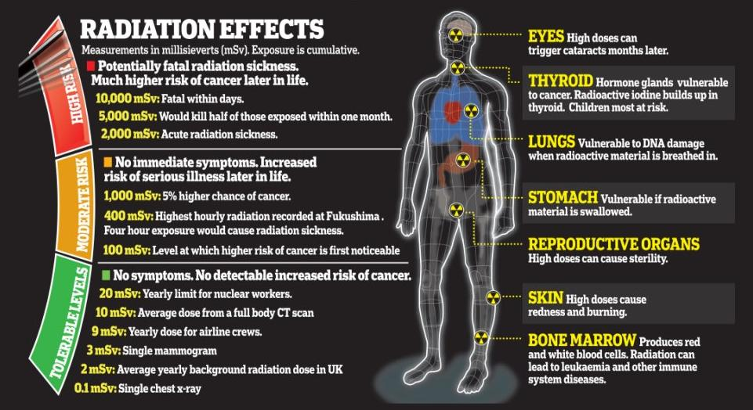
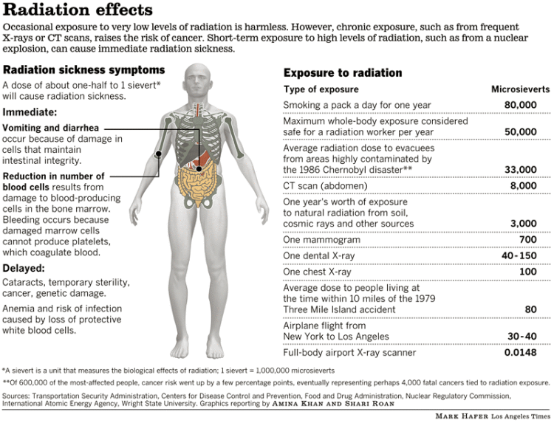
Radiācijas efekti uz cilvēku

Slide 42
Radioaktivitātes pielietojums
Industrijā (gamma starojums nogalina vilnā, koksnē esošos parazītus, pārtikas sterilizācijai)
Zinātnē
Militārā sfērā (atombumbas, kodolieroči)
Sadzīvē (dūmu detektoros)
Medicīnā (ārstēšanai, diagnostikai)

Slide 43
Jonizējošā radiācija medicīnā
Tiek pielietota
Sterilizācijai
Diagnostikai
Ārstēšanai

Slide 44
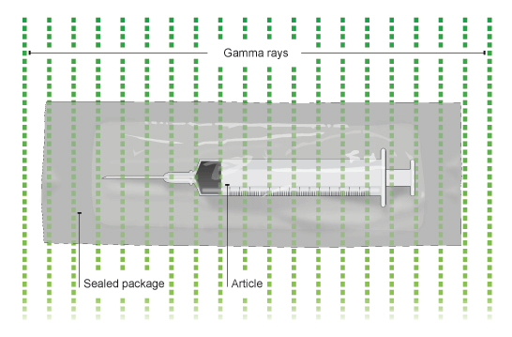
Gamma sterilizācija
Plašā mērogā izmanto
medicīnisko produktu (šļirces, cimdi),
kurus varētu sabojāt karsēšana,
sterilizācijā.
Par cik gamma stari iziet cauri
iepakojumam, tie inaktivē
vīrusus un nogalina baktērijas.
Kamēr iepakojums nav bojāts,
tajā esošais produkts ir sterils.

Slide 45
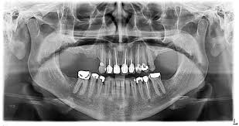
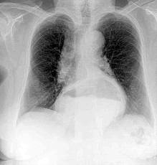
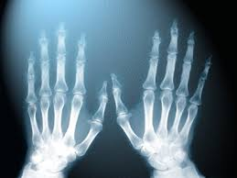
Diagnostika
Viena no visbiežākajām metodēm diagnostikā ir rentgenstaru apstarošana, kas ļauj atklāt novirzes orgānos un audos.

Slide 46
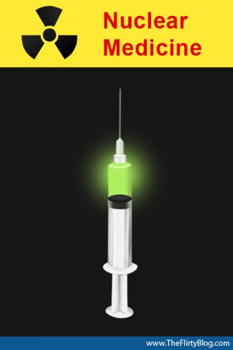
Nukleārā medicīna
Nukleārā medicīna ir medicīnas nozare,
kas pielieto radionuklīdus
jeb īsās dzīves izotopus
medicīnas pētījumiem
slimību diagnosticēšanai
slimību ārstēšanai
jaunu medikamentu izstrādē.

Slide 47
Radionuklīdi
Radionuklīdi tiek pielietoti slimību diagnosticēšanā vairāku iemeslu dēļ:
Daudzie ķīmiskie elementi koncentrējās noteiktā ķermeņa daļā.
Ķīmiskā elementa radioaktīvā forma bioloģiski uzvedās tāpat kā tā neradioaktīvā forma.
Katra radioaktīvā viela spontāni sabrūk, emitējot radiāciju, kuru var detektēt.

Slide 48
Svarīgie faktori izvēloties radioizotopus medicīnas vajadzībām
Radionuklīdiem ir jāemitē tikai gamma starus
Gamma stari iziet cauri ķermenim, līdz ar to, tos var detektēt «gamma kamerā».
Alfa daļiņas nespēj iziet cauri ādai, tātad tos nevar detektēt.
Gamma stari nejonizē šūnas ķermenī. Alfa un beta daļiņas šūnas jonizē, kā rezultātā var veidoties vēža šūnas.

Slide 49
Svarīgie faktori izvēloties radioizotopus medicīnas vajadzībām
Radionuklīdiem ir jābūt ar īsu pussabrukšanas periodu (dažas stundas).
Tas nodrošina, ka radiācija ātri pazudīs no organisma un tajā neuzkrāsies
Jābūt viegli ievadāmiem pacienta organismā caur injekcijām, tablešu vai inhalācijas veidā.

Slide 50
Radionuklīdi
Dabīgiem radionuklīdiem ir garš pussabrukšanas periods un tie piegādā pacientam augstu absorbētu devu.
Nukleārā medicīnā izmanto cilvēka veidotos radionuklīdus.

Slide 51
Nukleārā medicīna
Nukleārās medicīnas tehnoloģija balstās uz divām galvenajām iekārtām:
ciklotronu, kas sintezē divas līdz 100 minūtes dzīvojošus izotopus
pozitronu emisijas tomogrāfu (PET), kas savienots ar datortomogrāfu (DT).

Slide 52
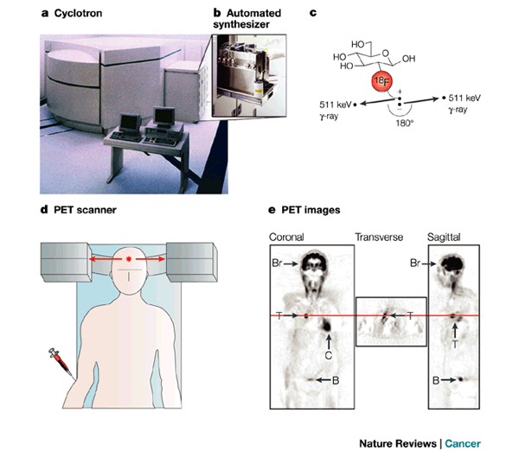
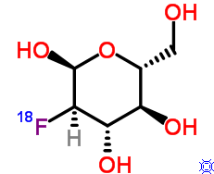
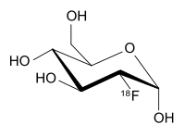
Nukleārā medicīna
F-18 sintēze
Ciklotronā
tiek pāātrināts protons, kas ietriecās
O-18. Tā rezultātā izdalās neitrons un
izveidojās F-18.
Automātiskā sintezētājā
F-18 tiek pievienots
dezoksiglikozei.
F-18-fluorodezoksiglikoze tiek
ievadīta pacienta organismā.
Stundas lakā (F-18 T1/2=109 min.)
iegūst attēlus, kas parāda, kur atrodas
vēža šūnas.
Vēža šūnām ir raksturīga paaugstinātā glikozes uzņemšana.

Slide 53
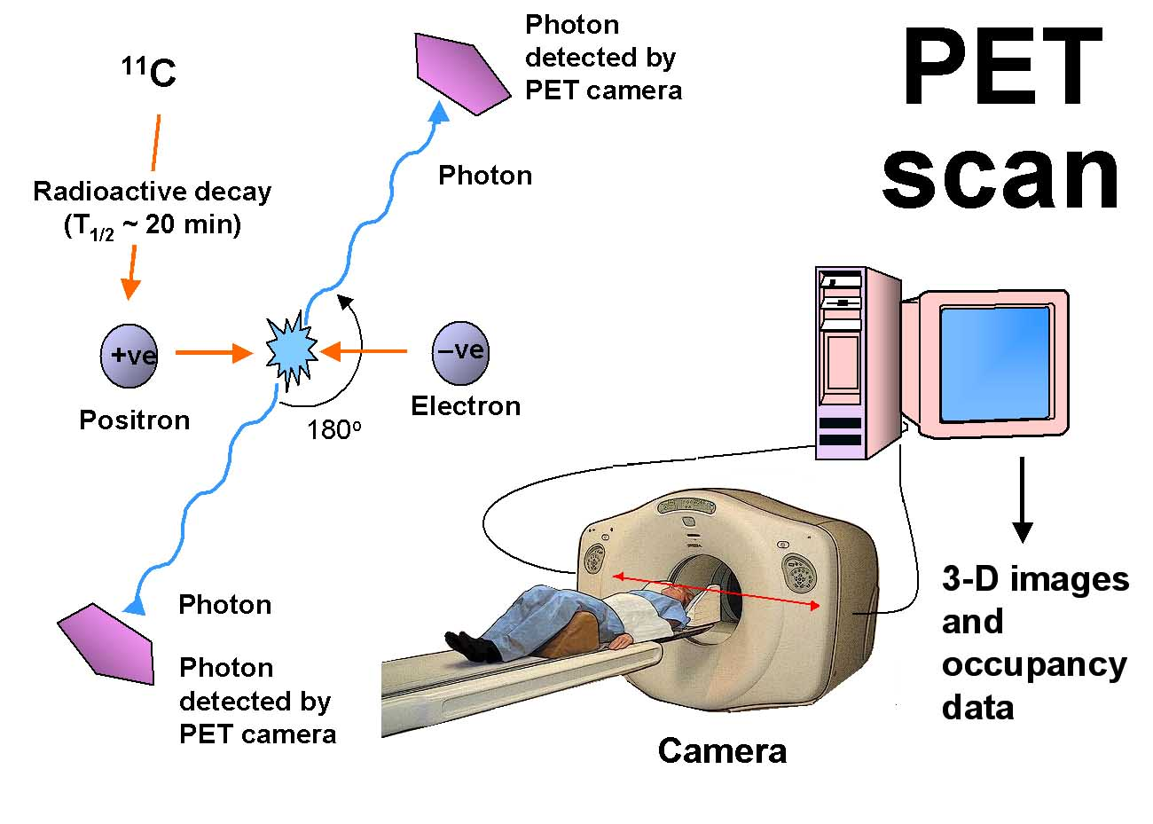
Pozitronu emisijas tomogrāfs (PET)
Emisijas laikā, pozitrons saskrienas ar apkārtējos audos esošo atoma elektronu.
Pozitrona un elektrona saduršanās, tos abus iznīcina, kā rezultātā rodas divi fotoni
180⁰ leņķī.

Slide 54
Radionuklīdi
Izotops | T1/2 | Pielietojums
Ogleklis-11 (C-11) | 20.3 min | Vēža detektēšanā
Slāpeklis-13 (N-13) | 10 min | Sirds-asinsvadu diagnostikā
Jods-123 (I-123) | 13.1 stundas | Vairogdziedzera diagnostikā
Tehnēcijs-99m (Tc-99m) | 6 stundas | Ļoti plašs pielietojums Daudzu orgānu diagnostikā
Flors-18 (F-18) | 109 min | Vēža detektēšanā
Galijs-67 (Ga-67) | 3.26 dienas | Vēža detektēšanā

Slide 55
Radionuklīdi
80% nukleārās medicīnas procedūrās tiek izmantots Tehnēcijs- 99m.
Tas ir sintētisks elements , kas iegūts mākslīgi kodolreaktorā.
Dabā tehnēcijs ir ārkārtīgi mazos daudzumos ir sastopams urāna rūdās.
Stabilāko tehnēcija izotopu pussabrukšanas laiks ir vairāki miljoni gadu.
Savukārt tā metastabilam kodola izomeram Tc-99m pussabrukšanas periods ir
6 stundas. To iegūst no molibdēna -99.

Slide 56
Ārstēšana
Jonizējoša radiācija tiek pielietota radioterapijā vēža (ļaundabīgo audzēju) slimniekiem, lai iznīcinātu vēža šūnas.
Šiem nolūkiem izmanto šādu vielu radioaktīvos izotopus: kobaltu, jodu, fosforu.

Slide 57
Radioizotopu izmantošana arheoloģijā, ģeoloģijā, paleontoloģijā
Šīs nozares izmanto radiāciju, lai apstiprinātu seno lietu autentiskumu vai vecumu mākslas objektiem un arheoloģiskiem atradumiem, noteiktu fosiliju un iežu vecumu.

Slide 58
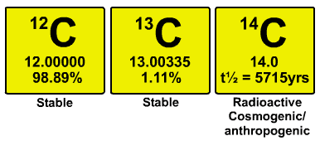
Radioaktīvā oglekļa datēšana
Ar radioaktīvā oglekļa metodi nosaka organiskā materiāla (objekta) absolūto vecumu (līdz 50 000 gadiem) pēc oglekļa ¹⁴C sabrukšanas ātruma. Izmanto kopš 1940.g.
98.9%
1.1%
<0.1%

Slide 59
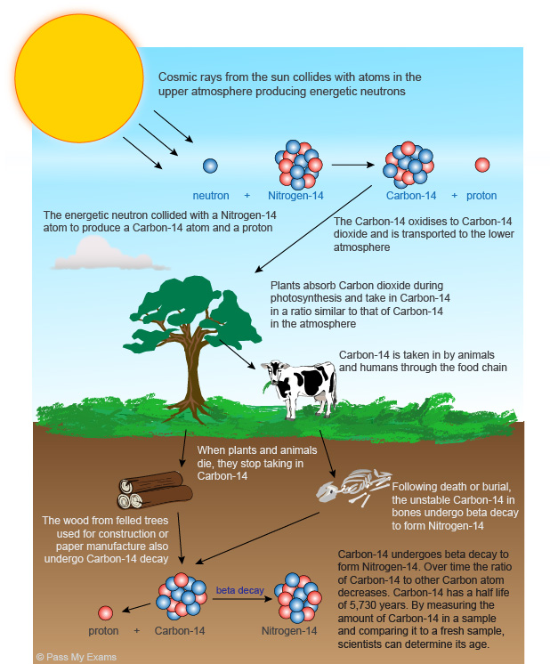
Radioaktīvā oglekļa datēšana
Radioaktīvais ogleklis 14C, tiek
nepārtraukti ražots atmosfērā
kosmiskiem stariem iedarbojoties
uz slāpekli.
Radioaktīvais ogleklis oksidējās
veidojot radioaktīvo CO2
Radioaktīvais CO2 tiek iekļauts augos
fotosintēzes procesā. 14C tiek uzņemts
līdzīgās proporcijās kā C14 atmosfērā.
Apēdot augus, 14C iekļūst dzīvnieku un
cilvēka organismā.

Slide 60
Radioaktīvā oglekļa datēšana
Organismam nomirstot, tas vairs nepapildinās ar radioaktīvo 14C, bet esošais noārdās par stabilu slāpekļa izotopu 14N.
Zinot 14C sabrukšanas ātrumu (pussabrukšanas periods 5730 gadi), var noskaidrot cik 14C ir atlicis organiskajās atliekās un kāds ir vecums.
Oglekļa metode ir balstīta uz pieņēmumu, ka C14 daudzums atmosfērā saglabājies nemainīgs gadu tūkstošiem ilgi. Tomēr, mūsdienās ogleklis atmosfērā ir vairāk nekā pirms 4000 gadu.
Organismu atliekām, kuru vecums ir līdz 1000 gadiem, vecumu iespējams noteikt ar kļūdu ± 5 gadi.
Detektē attiecību
C-14/C-12

Slide 61
Radioaktīvā oglekļa datēšanai piemērotie objekti
Objekts | Organisms | Notikums
kauli | dzīvnieks | Dzīvnieka pēdējie dzīves gadi
koksne | koks | koka gredzenu augšana
kokogle
audekls | lins | lina augšana
vilna | aita
pergaments | dzīvnieks | dzīvnieka miršanas gads

Slide 62
Radiometrija ģeoloģisko procesu datēšana
Urāna – svina metode
Rubīdija – stroncija metode
Kālija – argona metode

Slide 63
Radiometrijas ģeoloģisko procesu datēšana
Katram izotopam raksturīga sava sabrukšanas konstante λ = ln2/T ½ un pussabrukšanas periods T 1/2,, šī sakarība tiek ņemta par pamatu veicot absolūto iežu vecuma noteikšanu
Katrā no šīm sistēmām ir mātišķais elements (urāns, rubīdijs, kālijs), kas tiek pakļauts sabrukumam un pakāpeniski izmainās, pārvēršoties meitas komponentā (attiecīgi, svinā stroncijā, argonā). Izmantojot mass-spektrometru var izmērīt mātišķā un meitas elementu attiecību.

Slide 64
Radiometrijas ģeoloģisko procesu datēšana
Mātišķais elements | Pussabrukšanas laiks, 10 ⁹ gadi | Meitas elements | Datēšanas objekts
²³⁵U | 0.704 | ²⁰⁷ Pb | Cirkons, uranīts
⁴⁰K | 1.251 | ⁴⁰Ar | vulkāniskie ieži, biotīts, ragmānis, glaukonīts
²³⁸U | 4.468 | ²⁰⁶ Pb | Cirkons, uranīts
⁸⁷Rb | 48.8 | ⁸⁷ Sr | glaukonīts, metamorfais iezis

Slide 65
Radioizotopu pielietojums dabas zinātnē
Radioaktivitāte dabas zinātnē visbiežāk tiek lietota radioaktīvās iezīmes veidā ar mērķi vizualizēt komponentus vai mērķa molekulas bioloģiskā sistēmā.

Slide 66
Radioizotopu pielietojums dabas zinātnē
Visbiežāk izmantotie radioizotopi:
Tritijs (ūdeņradis 3)
Ūdeņraža izotopi
Protijs
Deitērijs
Tritijs
¹H
²H
³H
1 protons
1 protons
1 neitrons
1 protons
2 neitroni

Slide 67
Radioizotopu pielietojums dabas zinātnē
Visbiežāk izmantotie radioizotopi:
Tritijs
³H
Emitē ļoti zemu enerģiju (5.7 keV)
Ir beta radioaktīvs
Tā radioaktivitātes pussabrukšanas periods
ir 12.32 gadi.
Bet nonākot organismā tritijs tiek izvadīts āra
ļoti ātri. To bioloģiskais pussabrukšanas
periods ir 10 dienas. Tikai 1 no 650 tritija
kodoliem sabruks būdams organismā.

Slide 68
Radioizotopu pielietojums dabas zinātnē
Visbiežāk izmantotie radioizotopi:
Tritijs
³H
Izmanto proteīnu, nukleīnskābes, medikamentu
un toksīnu iezīmēšanai.
Izmanto ūdeņraža iezīmēšanai un metabolisma
pētījumiem, jo ir zema radiotoksicitāte.

Slide 69
Radioizotopu pielietojums dabas zinātnē
Visbiežāk izmantotie radioizotopi:
Fosfors (P)
Fosforam ir 23 izotopi no ²⁴P līdz ⁴⁶P.
Ilgstoši dzīvojošie P izotopi:
Pārējiem P izotopiem
pussabrukšanas periods ir
³³P
³²P
< 2.5 minūtēm
25,34
dienas
14,26
dienas
pussabrukšanas periods (T1/2)

Slide 70
³²P | ³³P
Beta radioaktīvs (1.71 MeV) | Beta radioaktīvs (0.25 MeV)
T1/2= 14.3 dienas | T1/2= 25.4 dienas
Izmanto DNS vai RNS zondes iezīmēšanai Southern un Northern blota metodēm. | Izmanto nukleotīdu iezīmēšanai DNS sekvenēšanai. Par cik ³³P ir zemākās enerģijas beta emisija nekā ³²P, DNS sekvenēšanā iegūst labāku izšķirtspēju.
Izmanto medicīnā, bioķīmijā, molekulārā bioloģijā | Izmanto medicīnā, bioķīmijā, molekulārā bioloģijā

Slide 71
Fosfora radioizotopi
Organismā fosfors tiek intensīvi izmantots metabolisma procesos, veidojot dažādas biomolekulas šūnās.
³²P izmanto metabolisma ceļu pētījumiem. Šūnas īsu brīdi tiek apstrādātas ar ³²P-iezīmētu substrātu. Skatās kādas ķīmiskās izmaiņas notiek ar substrātu laika gaitā, detektējot kādās bioloģiskās molekulās ir inkorporējies ³²P.

Slide 72
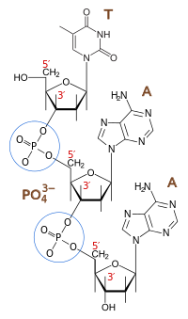
Fosfora radioizotopi
DNS satur daudz P fosfodiēstera saitēs starp nukleotīdiem.
Nomainot DNS sekvencē P pret ³²P vai ³³P, DNS var izsekot.
Izmanto DNS vai RNS hibridizācijas metodēs (piem. Southern, Northern bloti).

Slide 73
Southern un Northern bloti
Tiem nav nekāda sakara ar debess pusēm
Metodi nosauca tā izgudrotāja – biologa Edwin Southern vārdā.
Izmanto specifisko DNS sekvenču detekcijai DNS paraugos.
Vēlāk citas metodes, kuras izmanto tos pašus darbības principus, bet detektē
citu molekulu sekvences, nosauca atsaucoties uz Southern uzvārda.
Northern blots - detektē RNS
Eastern blots - detektē
proteīnu post-translācijas
modifikācijas
Western blots - detektē
proteīnus
Southern blots - detektē DNS

Slide 74
Southern blots
Izmanto specifisko DNS sekvenču detekcijai DNS paraugos.
DNS paraugs ar restriktāzēm tiek
sāšķelts īsākos fragmentos.
DNS fragmenti tiek sadalīti ar
elektroforēzes palīdzību.
DNS fragmenti gēlā tiek denaturēti (lai
izveidotu vienpavediena DNS)
DNS fragmenti tiek pārnesti uz
nitrocelulozes membrānu
Membrānas apstrādā ar hibridizācijas
zondi – specifiska DNS sekvence , kas ir
komplementāra mūsu interesējošam DNS
fragmentam. Zonde ir iezīmēta ar ³²P.
Nepiesaistīto zondi nomazgā nost.
Membrānu vizualizē uz filmas
autoradiogrāfijā.

Slide 75
Visbiežāk izmantotie radioizotopi
Sērs (S)
Sēram ir 25 izotopi no ²⁶S līdz ⁴⁹S.
Stabilie izotopi:
Radioaktīvais izotops:
³² S (95.02%)
³⁵S
³³ S (0.75 %)
T1/2 = 87 dienas
³⁴ S (4.21 %)
Beta radioaktīvs,
ar starojuma enerģiju 0.17 meV.
³⁶ S (0.02 %)
Pārējiem ³⁸S un ⁴⁹S izotopiem
pussabrukšanas periods ir attiecīgi
170 minūtes un 200 nanosekundes.

Slide 76
Visbiežāk izmantotie radioizotopi
Sērs (³⁵S)
Izmanto proteīnu iezīmēšanai
Izmanto nukleīnskābju iezīmēšanai.
Nukleotīda skābekļa vietā.
Cisteīns
Deoksiadenozīna trifosfāts (dATPαS), kuram
alfa fosfāta grupa ir iezīmēta ar ³⁵S, tiek
izmantota
DNS iezīmēšanai
Reversai transkripcijai
DNS sekvenēšanai
Priekšrocības ³⁵S – samērā vājš signāls (labāka
izšķirtspēja) un ilgāks derīgums.

Slide 77
Visbiežāk izmantotie radioizotopi
Jods (I)
Jodam ir 37 izotopi no I-108 līdz I-144.
Tikai viens izotops - I-127 ir stabils.
Jods ir monoizotropais elements.
I-123, I-124, I-125 un I-131
tiek pielietoti medicīnā un bioloģijā
izotops | radiācijas veids | T1/2 | enerģija | pielietojums
I-131 | Beta | 8 dienas | 190 KeV | radioterapija
I-123 | Gamma | 13 stundas |  | radioterapija, vairogdziedzera diagn.
I-125 | Gamma | 59.4 dienas |  | radioterapija, bioloģijā

Slide 78
Visbiežāk izmantotie radioizotopi
Jods- 125
¹²⁵J pussabrukšanas periods ir 59.4 dienas.
¹²⁵J bieži izmanto bioloģijā, jo ir
samērā ilgs pussabrukšanas periods
emitē zemas enerģijas fotonus, kurus var
detektēt gamma skaitītājos.

Slide 79
Visbiežāk izmantotie radioizotopi
Jods- 125
¹²⁵J izmanto antivielu/antigēna iezīmēšanai
radioimunoanalīzes (RIA) lai nomērītu antigēna/antivielas koncentrāciju.
Piemēram, ar RIA nosaka
hormonu līmeni asinīs
dažu narkotisko vielu līmeni asinīs
Hepatīta B virsmas antigēna klātbūtni donora asinīs
RIA ir ļoti jūtīga metode, kas var detektēt antigēnu
nanogramos un pikogramos, mazos parauga tilpumos.

Slide 80
Radioimunoanalīze (RIA)
RIA metode balstās uz neiezīmētas molekulas spēju konkurentā veidā inhibēt ar radioaktivitāti iezīmēto molekulu piesaisti pie specifiskās antivielas.
Atmazgā no nepiesaistītiem
HBsAg
mēra radioaktivitāti
gamma skaitītājā
HBsAg – hepatīta B virsmas antigēns

Slide 81
RIA
Jo augstāka neiezīmētā HBs antigēna koncentrācija, jo zemāks būs radioaktivitātes līmenis.

Slide 82
Visbiežāk izmantotie radioizotopi
Jods- 125
¹²⁵J bieži izmanto šūnu virsmas receptoru pētījumiem vai potenciālo terapeitisko līdzekļu skrīningam šūnās, izmantojot radioliganda piesaistes metodi.

Slide 83
Turpinājums sekos .....
BMC
radioliganda
piesaistes metode

